Slide 1
Муниципальное бюджетное дошкольное образовательное учреждение детский сад «Оленёнок», п.Тазовский
Занятие №4
Февраль
Средняя группа
«Хомячок»
Составила презентацию:
Емелова Ольга Николаевна
Музыкальный руководитель
2021г.

Slide 2
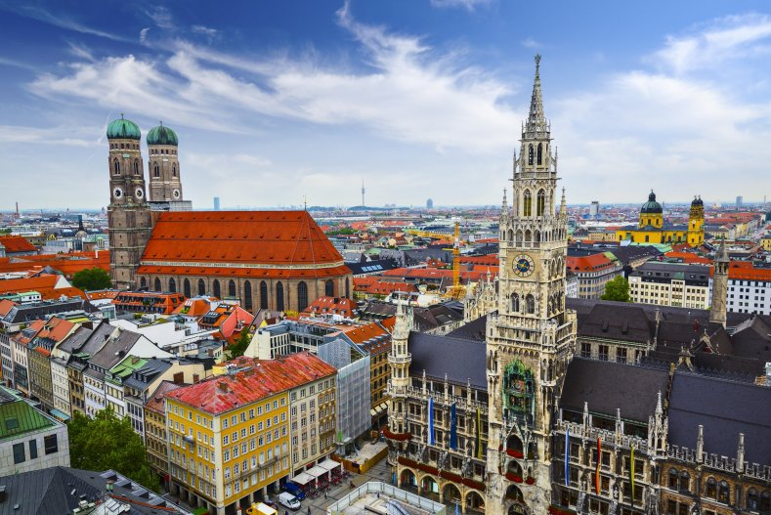
Слушание музыки
«Немецкий танец» муз.Р.Шумана
Побеседовать о музыке, о характере, о танце

Slide 3
Пальчиковая гимнастика

Slide 4
Пение «Песенка про Хомячка» муз.Р.Рустамова вспомнить песню и легко спеть

Slide 5
Музицирование
Ритмично играть под музыку бубенцами, маракасами,
Бубном, можно придумать стишок под пьесу

Slide 6
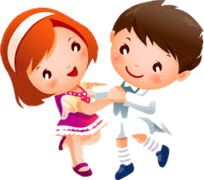
Игра-песня «Кавардак» Выполнять движения и действия по тексту с хорошим настроением

Slide 7
Интернет-ресурсы:
Бордюр http://img-fotki.yandex.ru/get/9800/134091466.189/0_fa944_dc6be0c1_S
Снежинки http://img-fotki.yandex.ru/get/6504/16969765.37/0_68691_2deb58b6_M.png
Автор шаблона:Фокина Лидия Петровна учитель начальных классов МКОУ «СОШ ст. Евсино»
https://www.youtube.com/watch?v=3ZvcH14Vshk – «Смелый наездник» Р.Шуман
Сайт http://linda6035.ucoz.ru/
https://www.youtube.com/watch?v=l0NY_a57Ph8 – оркестр «Смелый йнаездник»
https://www.youtube.com/watch?v=jkq7_2bPFlE «Маша спит» муз.Г.Фрида
СПАСИБО АВТОРАМ ФОНОВ И КАРТИНОК

